Slide 1
Python异常
人生苦短，我学Python!

Slide 2
了解异常
异常的捕获方法
异常的传递

Slide 3
了解异常的概念

Slide 4

什么是异常
当检测到一个错误时，Python解释器就无法继续执行了，反而出现了一些错误的提示，这就是所谓的“异常”, 也就是我们常说的BUG

Slide 5
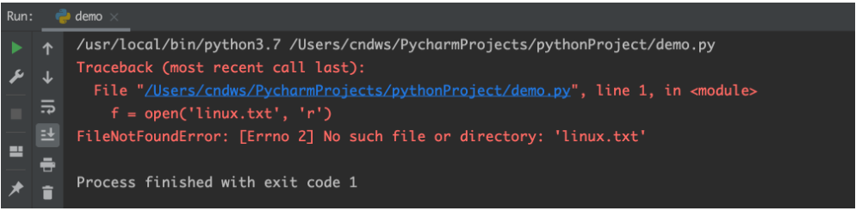

异常演示
例如：以`r`方式打开一个不存在的文件。
执行结果：
f = open('linux.txt', 'r')

Slide 6
了解异常
异常的捕获方法
异常的传递

Slide 7
知道为什么要捕获异常
掌握捕获异常的语法格式

Slide 8
为什么需要捕获异常
当我们的程序遇到了BUG, 那么接下来有两种情况:
① 整个程序因为一个BUG停止运行
② 对BUG进行提醒, 整个程序继续运行
显然在之前的学习中, 我们所有的程序遇到BUG就会出现①的这种情况, 也就是整个程序直接奔溃.
但是在真实工作中, 我们肯定不能因为一个小的BUG就让整个程序全部奔溃, 也就是我们希望的是达到② 的这种情况
那这里我们就需要使用到捕获异常

Slide 9

捕获常规异常
基本语法：
快速入门
需求：尝试以`r`模式打开文件，如果文件不存在，则以`w`方式打开。
try:
可能发生错误的代码
except:
如果出现异常执行的代码
try:
f = open('linux.txt', 'r')
except:
f = open('linux.txt', 'w')

Slide 10
捕获指定异常
基本语法：
try:
print(name)
except NameError:
print('name变量名称未定义错误')
注意事项
① 如果尝试执行的代码的异常类型和要捕获的异常类型不一致，则无法捕获异常。
② 一般try下方只放一行尝试执行的代码。

Slide 11
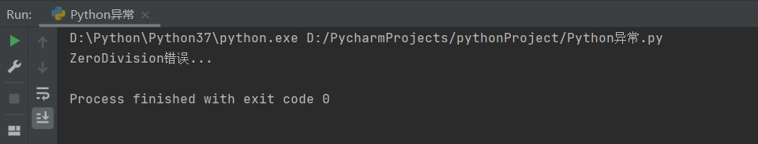
捕获多个异常
当捕获多个异常时，可以把要捕获的异常类型的名字，放到except 后，并使用元组的方式进行书写。
执行结果：
try:
print(1/0)
except (NameError, ZeroDivisionError):
print('ZeroDivision错误...')

Slide 12
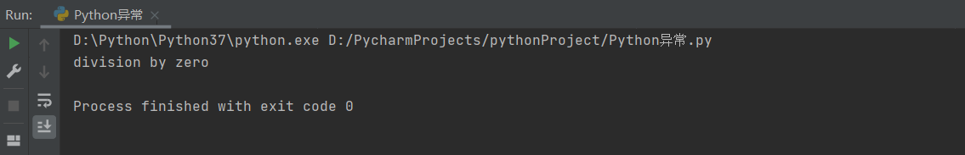
捕获异常并输出描述信息
基本语法：
执行结果：
try:
print(num)
except (NameError, ZeroDivisionError) as e:
print(e)

Slide 13
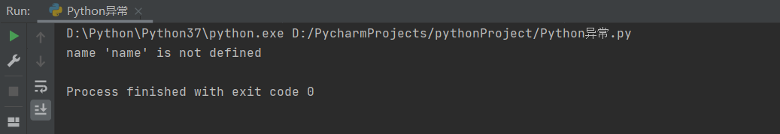
捕获所有异常
基本语法：
执行结果：
try:
print(name)
except Exception as e:
print(e)

Slide 14
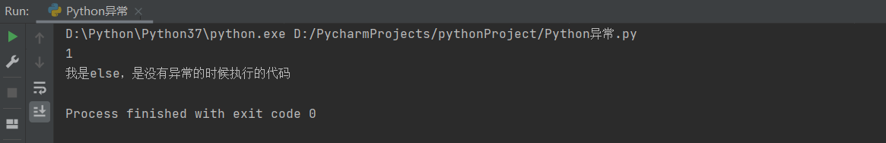
异常else
else表示的是如果没有异常要执行的代码。
执行结果：
try:
print(1)
except Exception as e:
print(e)
else:
print('我是else，是没有异常的时候执行的代码')

Slide 15
异常的finally
finally表示的是无论是否异常都要执行的代码，例如关闭文件。
try:
f = open('test.txt', 'r')
except Exception as e:
f = open('test.txt', 'w')
else:
print('没有异常，真开心')
finally:
f.close()

Slide 16
了解异常
异常的捕获方法
异常的传递

Slide 17
知道异常具有传递性

Slide 18
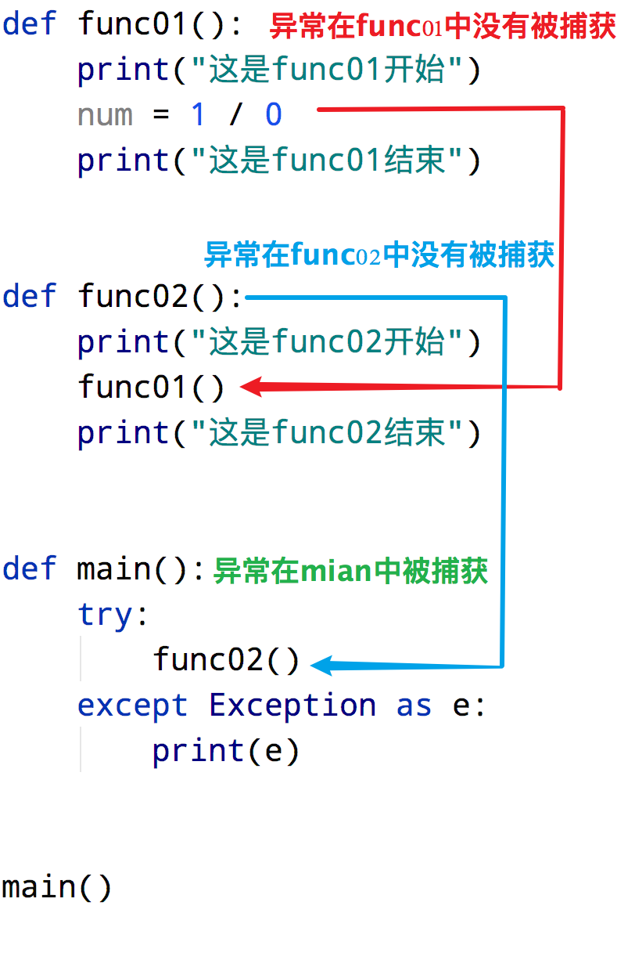
异常的传递
异常是具有传递性的
当函数func01中发生异常, 并且没有捕获处理这个异常的时候, 异常
会传递到函数func02, 当func02也没有捕获处理这个异常的时候
main函数会捕获这个异常, 这就是异常的传递性.
提示:
当所有函数都没有捕获异常的时候, 程序就会报错

Slide 19
异常的传递
利用异常具有传递性的特点, 当我们想要保证程序不会因为异常崩溃的时候,
就可以在主函数中设置异常捕获, 由于无论在整个程序哪里发生异常, 最终都
会传递到主函数中, 这样就可以确保所有的异常都会被捕获

